Slide 1
Муниципальное казенное учреждение культуры
«Районный центр досуга»
Макарьевского муниципального района
Костромской области
Викторина для детей
«Путешествие в Рождество»

Slide 2
В каком городе, согласно Евангелию, родился Иисус Христос?
1) Мемфис
2) Вифлеем
3) Иерусалим
4) Рим

Slide 3
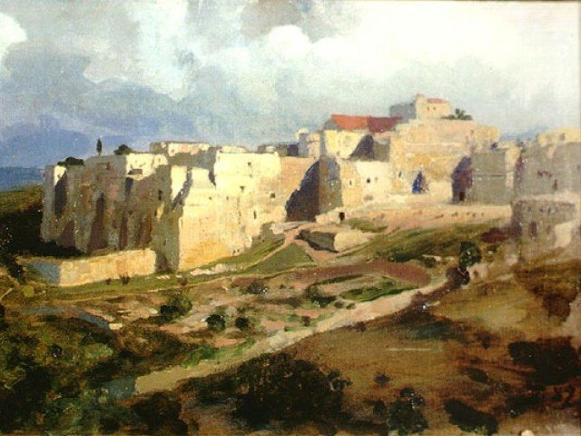
2)Вифлеем

Slide 4
Как называют мудрецов, пришедших к Иисусу?
1) Менестрели
2) Купцы
3) Волхвы
4) Архангелы

Slide 5
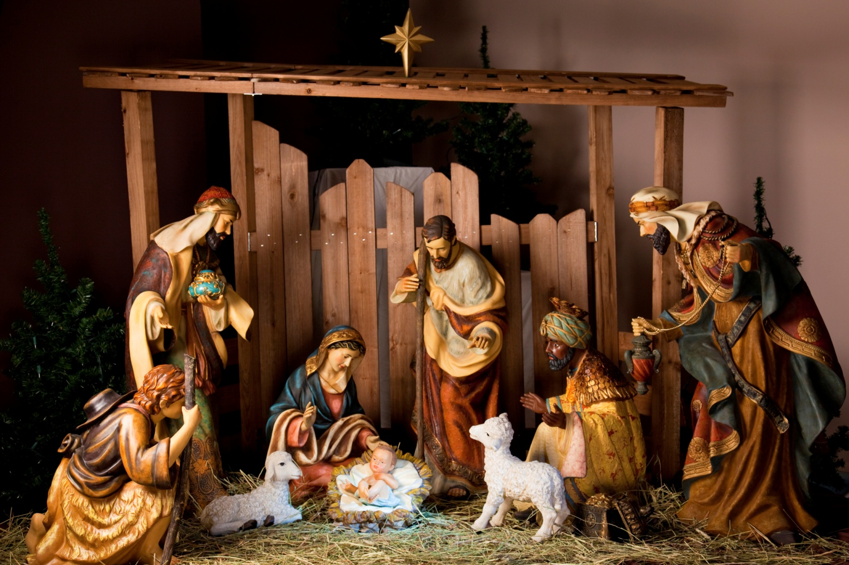
3) Волхвы

Slide 6
Какие дары, согласно Евангелию, преподнесли Христу волхвы?
1) Золото , цветы и серебро
2) Серебро, смирн и цветы
3) Золото, ладан и смирн
4) Вино , мясо и хлеб

Slide 7
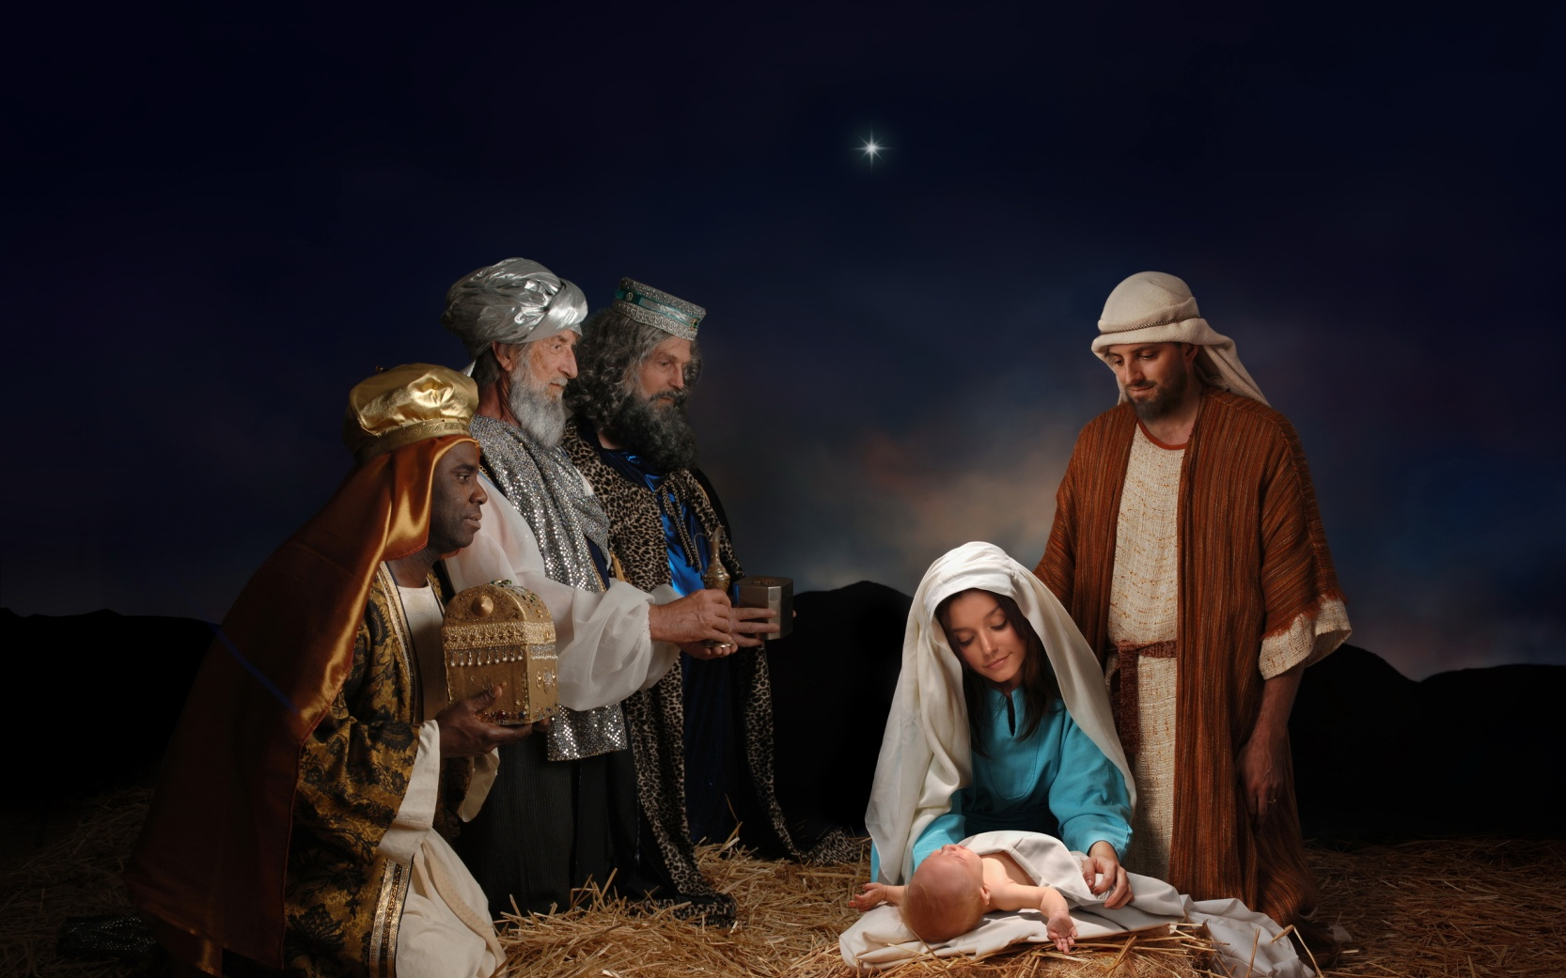
3) Золото, ладан и смирн

Slide 8
Время, когда проходят рождественские праздники с народными играми и песнями
1) Коляда
2) Святки
3) Масленица
4) Разгуляй

Slide 9
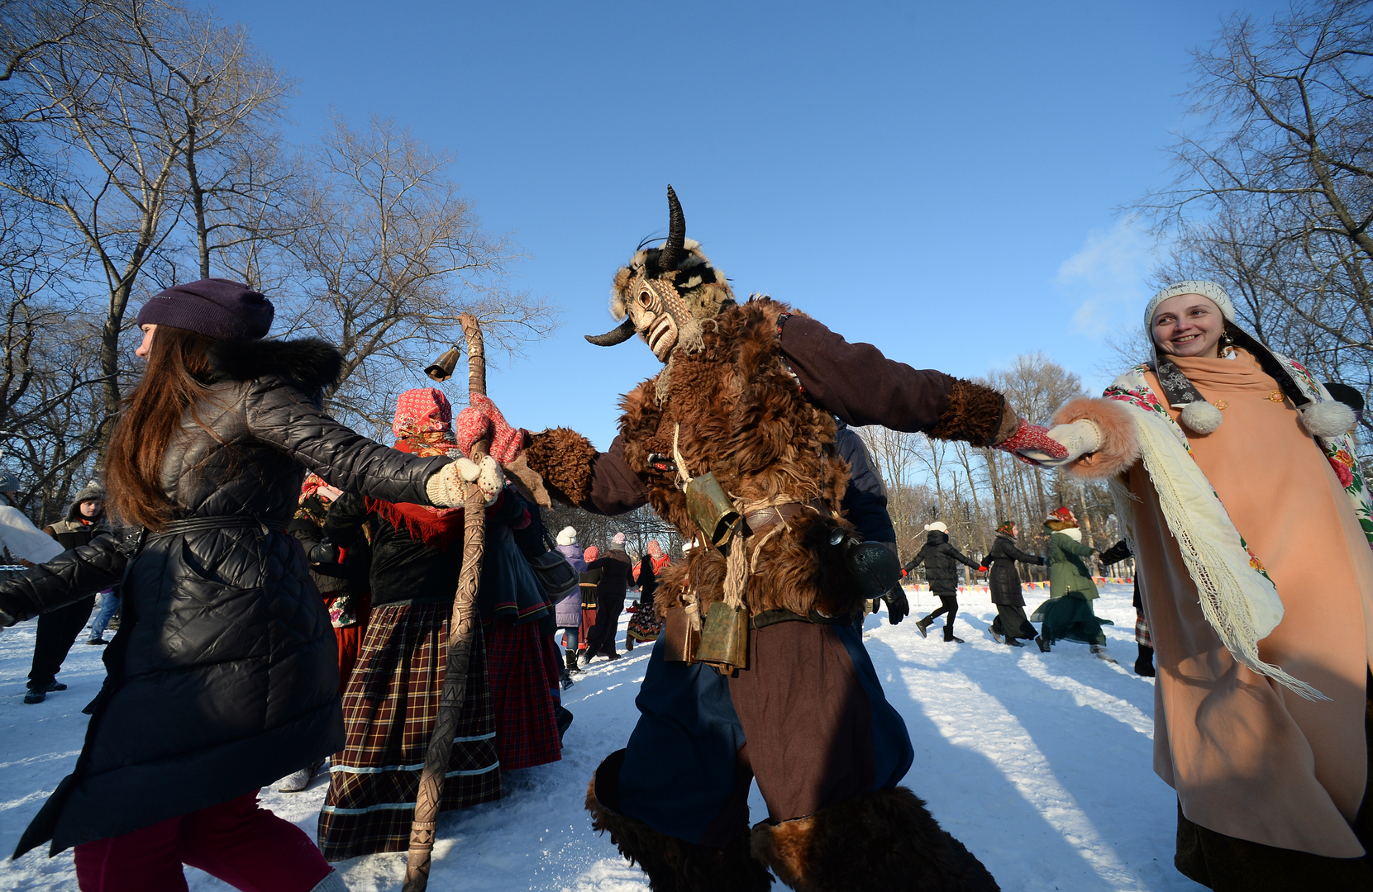
2) Святки

Slide 10
Как в старину называли пещеру, в которой, по преданию, родился Иисус Христос?
1) Свод
2) Голгофа
3) Вертеп
4) Катакомбы

Slide 11
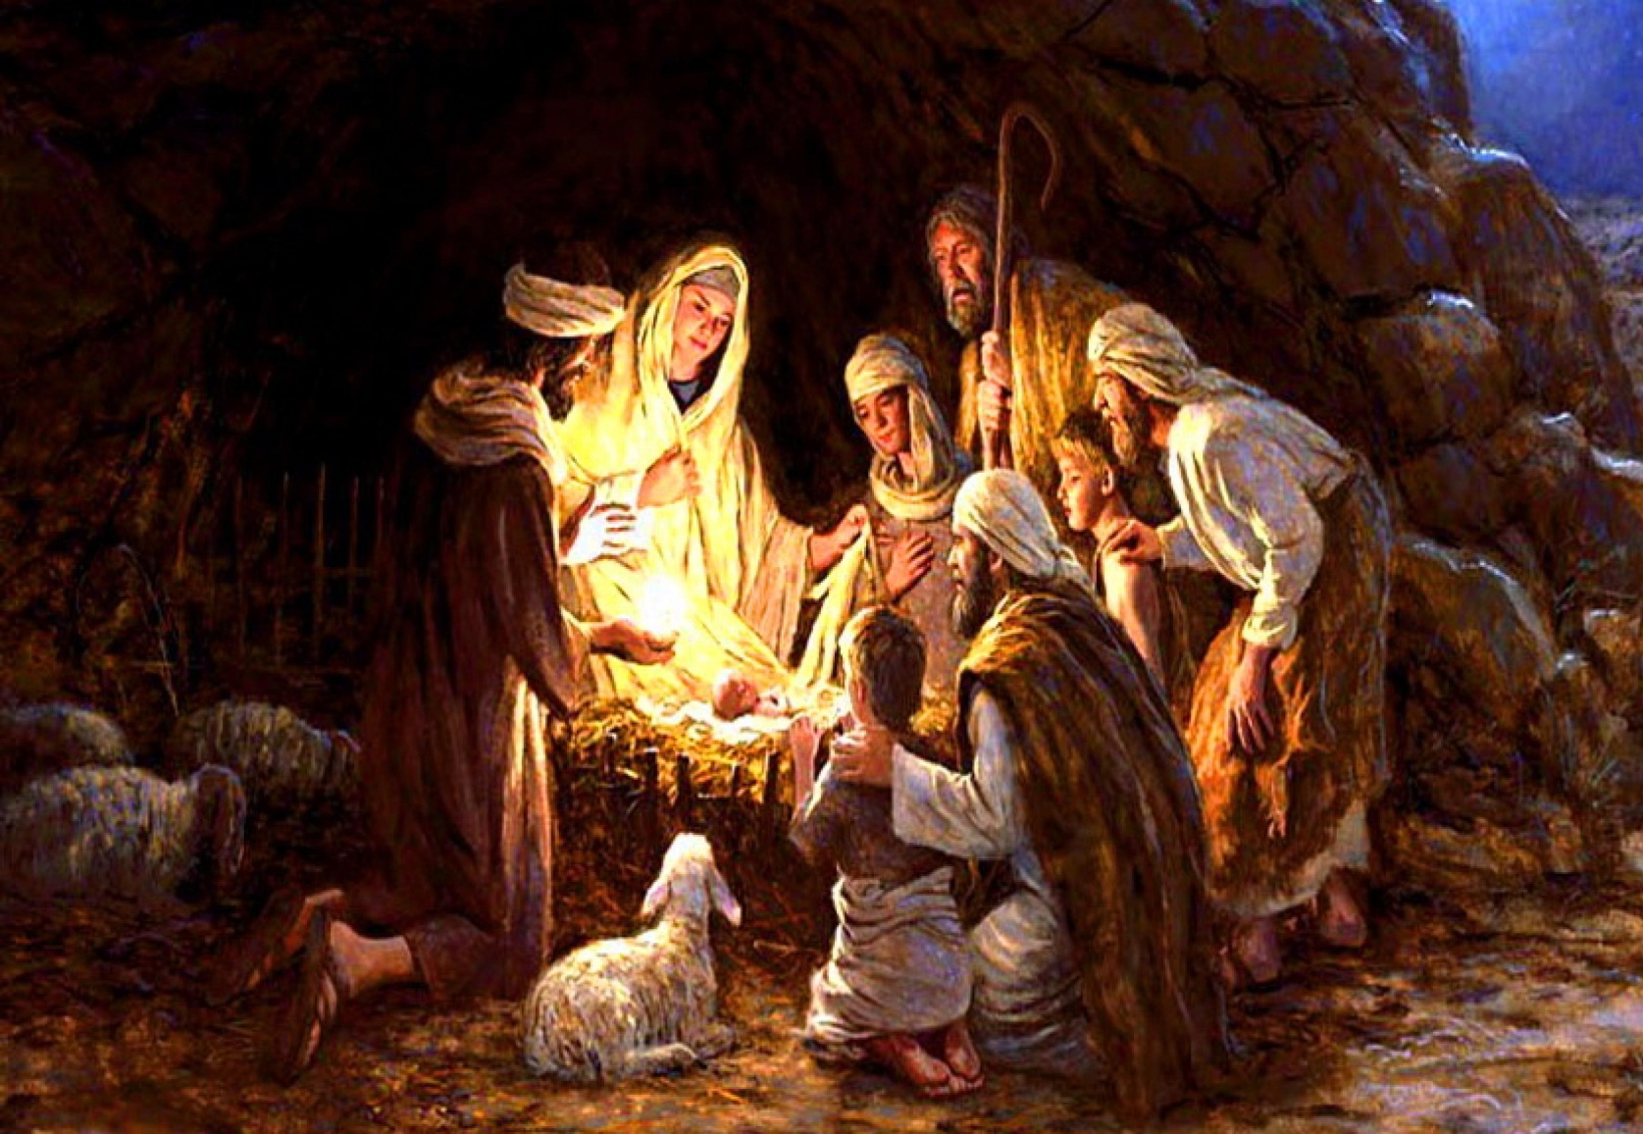
3) Вертеп

Slide 12
Кто первым пришел поклониться
Святому Младенцу?
1) Ангелы
2) Волхвы
3) Царь Ирод
4) Пастухи

Slide 13
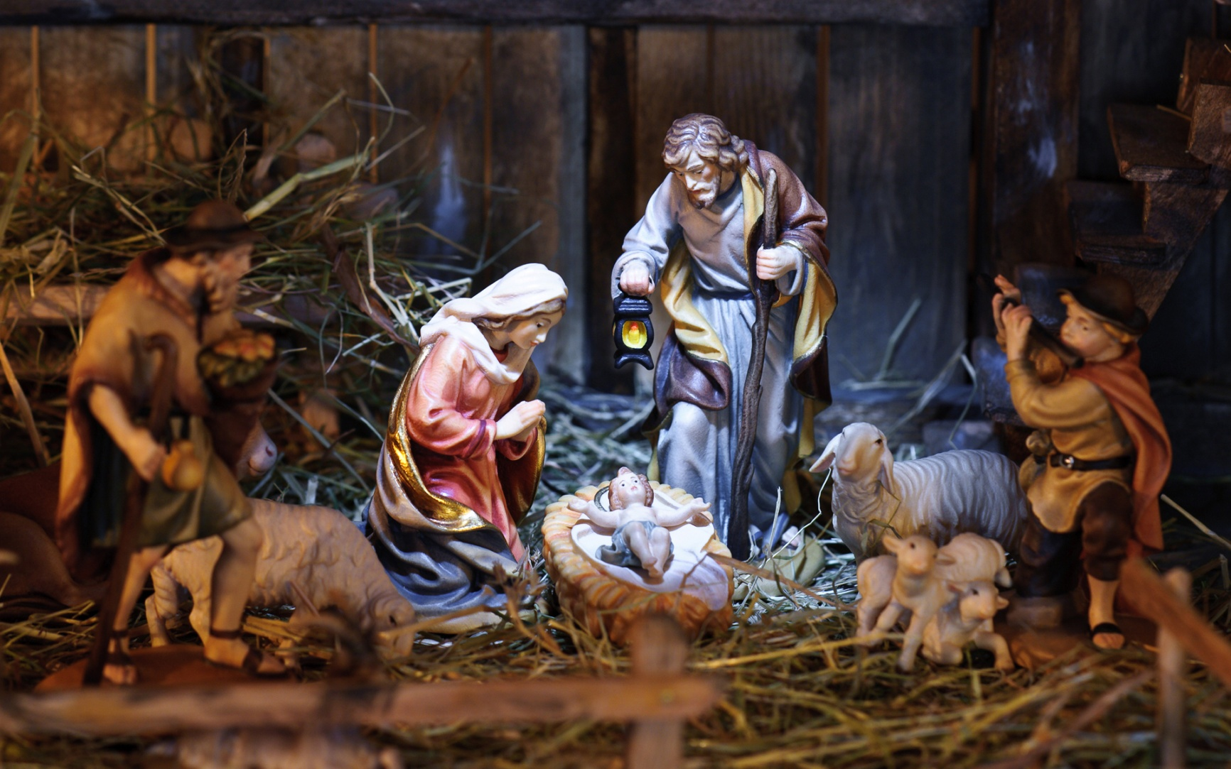
4) Пастухи

Slide 14
Как звали царя Иудеи, в правление которого родился Иисус Христос?
1) Давид
2) Ирод
3) Иуда
4) Август

Slide 15
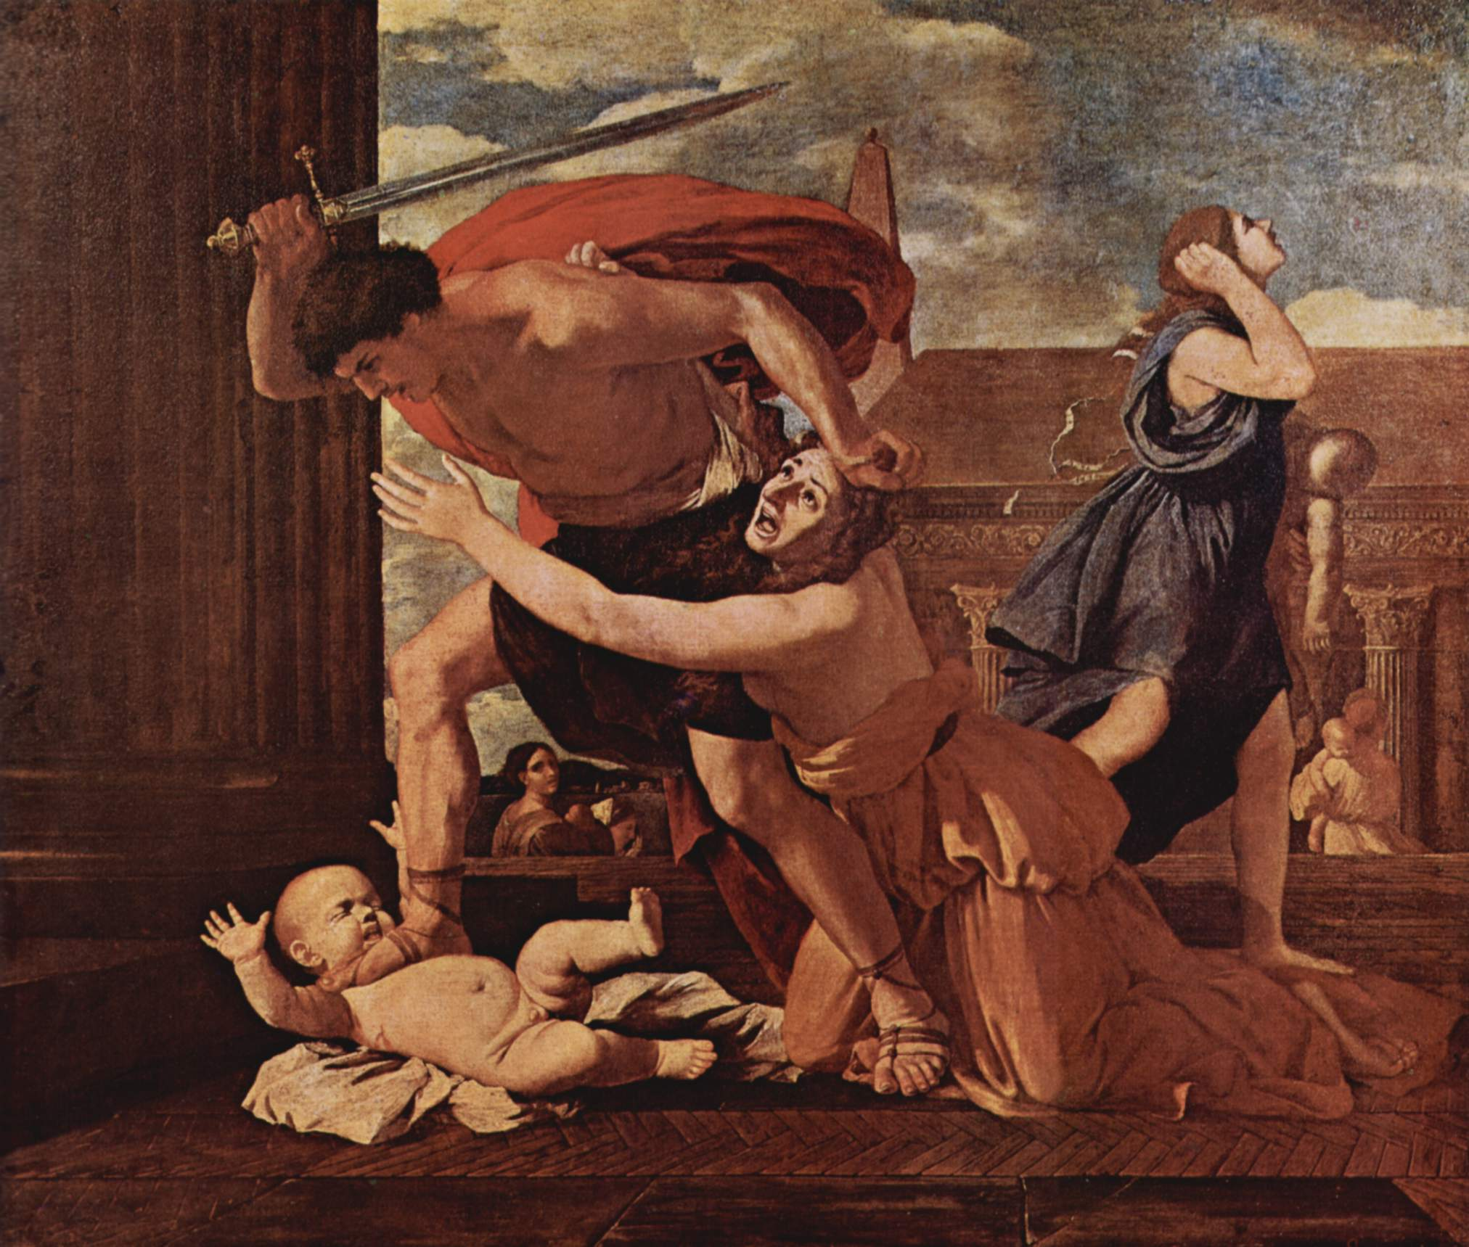
2) Ирод

Slide 16
Каково имя Матери
Иисуса Христа?
1) Мария
2) Софья
3) Вера
4) Надежда

Slide 17
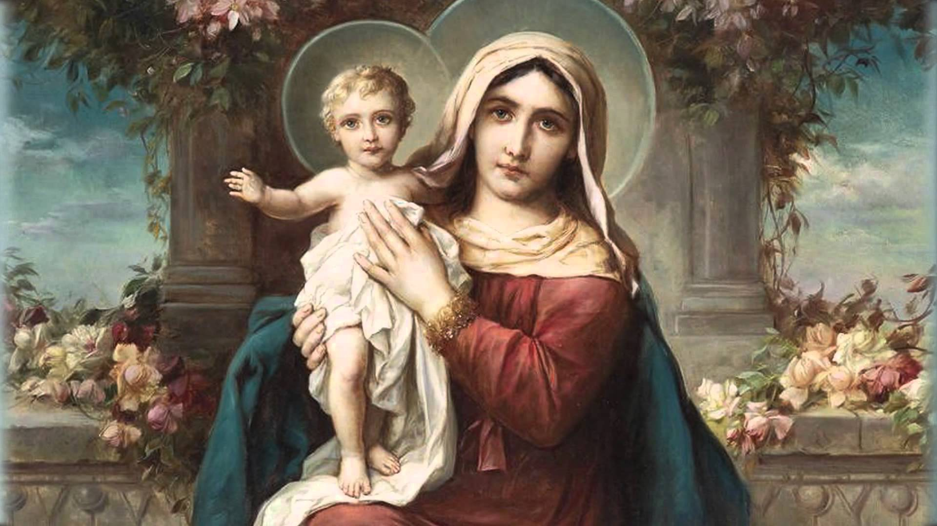
1) Мария

Slide 18
А теперь немного поиграем!!!

Slide 19
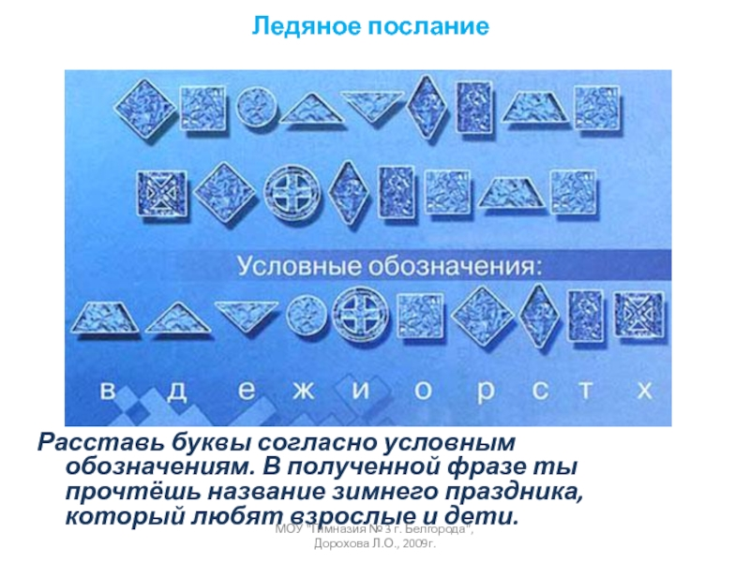

Slide 20
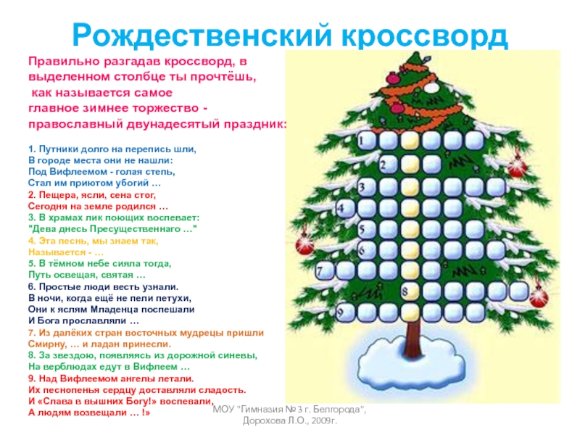

Slide 21
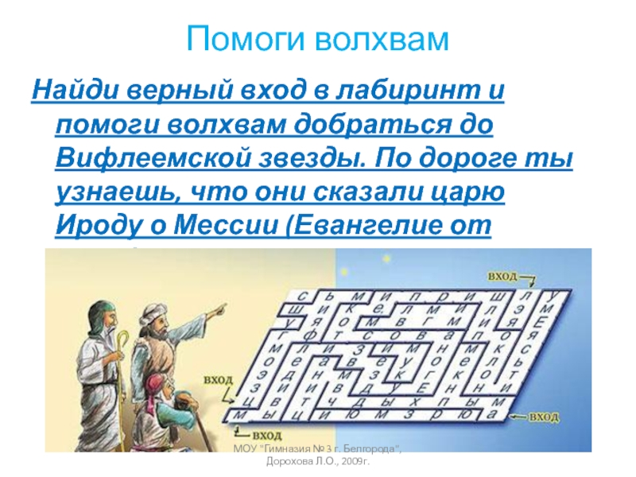

Slide 22
Дорогие ребята!
Поздравляем вас с праздником
«Рождества Христова»
и желаем вам весело провести каникулы.
Спасибо за ваше усердие и внимание!

Slide 23
Спасибо за участие!!!
Ставьте лайки!!!

